Slide 1
关系数据库的基本概念与原理

Slide 2

关系数据库的基本概念与原理
数据库应具备的特征
DBMS功能
数据模型的三要素
数据库系统模式
SQL语言组成
关系数据理论

Slide 3
数据库应具备的特征
（1）数据库是相互关联的数据的集合
（2）用综合的方法组织数据
  顺序、索引、聚簇Cluster
具有较小的数据冗余，可供多个用户共享
具有较高的数据独立性
具有安全控制机制，能够保证数据的安全、可靠
允许并发地使用数据库，能有效、及时地处理数据，并能保证数据的一致性和完整性

Slide 4
DBMS功能
数据库定义功能
  定义数据库结构和存储结构；
  定义数据库中数据之间的联系；
  定义数据完整性约束条件和保证完整性的触发机制等.
数据库操纵功能
  完成对数据库中数据的操作：插入、删除、修改；
  重新组织数据库的存储结构；
  完成对数据库的备份/恢复等.
数据库查询功能
  以各种方式提供灵活的查询功能，以便方便使用数据.
数据库控制功能
  完成对数据库的安全性控制/完整性控制/并发控制
数据库通信功能
  在分布式数据库或提供网络操作功能的数据库中还必须提供通信功能。

Slide 5
常见DBMS
Oracle
Informix
DB2
MySQL
SQL Server

Slide 6
数据模型
模型
  对客观事物、现象、过程或系统的简化描述
  所有的数据库系统都为它所要描述的世界建立了模型：
    数据建模：描述了组织数据的框架结构。数据建模最后发展成为数据的存储方式（数据字典中的定义）
    业务功能建模：用户的最终需求。业务功能建模最后发展成为应用程序

Slide 7
数据模型的三要素
1．数据结构
  描述数据的静态特征，包括对数据结构和数据 建联系的描述。
  通常按照数据结构的类型来命名数据模型：
    层次结构——层次模型
    网状结构——网状模型
    关系结构——关系模型
2．数据操作
  描述数据的动态特征：一组定义在数据上的操作（包括操作的含义、操作符、运算规则及其语言等）
  主要操作：检索与更新（插入、删除、修改）
3. 数据的约束条件
  完整性规则的集合，数据库中的数据必须满足这组规则。
  约束条件的主要目的是使数据库与它所描述的现实系统相符合。
    设计时：时数据模型正确、真实、有效地反映现实
    运行时：保证数据库中的数据值真实地体现现实世界的状态

Slide 8
常见数据模型
概念（数据）模型（Conceptual Data Model）
  概念模型必须转换成逻辑模型，才能在DBMS中实现；
  最常用的概念模型是E-R模型
逻辑（数据）模型（Logical Data Model）
物理（数据）模型（Physical Data Model）

Slide 9
概念模型
实体-关系（Entity-Relationship）概念模型
  实体、实体型、实体集
  属性（Attribute）
  关系（Relationship）
  实体-关系图

Slide 10
逻辑数据模型
层次模型（Hierarchical Model）
网状模型（Network Model）
关系模型（Relational Model）

Slide 11
数据库系统模式的概念
当设计数据库时，对数据库的结构感兴趣；
  模式（Schema）：数据库中数据的逻辑结构和特征的描述
当应用数据库时，关心的是:
  数据库中存在的数据—— 实例（Instance）。

Slide 12
数据库系统的三级模式结构
内模式（Internal Schema）
模式（Schema）
外模式（External Schema）

Slide 13
内模式（Internal Schema）
就是存储模式
  是数据在数据库系统的内部表示，即对数据的物 理结构/存储方式的描述，是低级描述，一般由DBMS提供的语言或工具完成；
  要修改存储数据库的结构，那么仅仅需要把这些修改反映在存储模式中；
  通常我们不关心内模式的具体技术实现，而是从一般组织的观点（即概念模式）或用户的观点（外模式）来讨论数据库的描述。但我们必须意识到基本的内模式和存储数据库的存在。

Slide 14
模式（Schema）
就是逻辑模式
  是数据库中全体数据的逻辑结构和特性的描述，是所有用户的公共数据视图；
  DBMS提供数据定义语言DDL来描述逻辑模式，严格定义数据的名称、特征、相互关系、约束等。

Slide 15
外模式（External Schema）
就是用户模式（视图）
  是模式的子集或变形，是与某一应用有关的数据 的逻辑表示；
  不同用户需求不同，看待数据的方式也可以不同 ，对数据保密的要求也可以不同，使用的程序设计语言也可以不同，因此不同用户的外模式的描述可以是不同的。
  注：一个数据库只有一个模式，一个内模式，但可以有多个外模式。

Slide 16
SQL语言组成
1． 常量：文本常量（字符串）、整型常量、数值常量
2． 数据类型
3． 空值：NULL
4. 运算符
5 . 函数 SQL 提供了非常丰富的内部函数——聚集函数
6． 谓词
7． 表达式
8． 条件

Slide 17
运算符
算术运算符：+，-，*，/
字符串运算符
比较运算符
逻辑运算符：NOT，AND，OR
集合运算符

Slide 18
谓词
IN / NOT IN 在其中/不在其中
LIKE 匹配
IS NULL / IS NOT NULL
EXISTS/ NOT EXISTS 存在/不存在量词
ANY 任意一个存在量词
ALL 全程量词

Slide 19
数据定义
数据库的定义
基本表定义
视图定义
索引定义
规则定义
存储过程定义

Slide 20
关系数据理论
关键字
范式

Slide 21
关键字
现实世界的每一实体集合，都有一关键字，即唯一确定各个实体的一组属性。同样，关系上最重要的约束是关系的关键字约束，即关键字/码唯一确定关系的元组。
主码与外码（主关键字与外关键字）提供了一个表示关系间联系的手段。

Slide 22
范式
在关系数据模式设计中，为了避免由依赖引起的数据的冗余和更新异常问题，必须进行关系数据模式的规范化。
自1971年，E.F.Codd提出关系规范化理论以来，人们对规范化问题进行了长期的研究，并已经有了很大进展。
  范式(Normal Form)的概念最早是由E.F.Codd提出的，
  1971～1972年，先后提出了1NF,2NF,3NF(根据关系模式满足的不同性质和规范化的程度划分)。
  1974年，又和Boyce共同提出了BCNF（Boyce-Codd Normal Form）。
  1976年，Fagin提出了4NF，
  后又有人提出5NF。
  最重要的是3NF和BCNF。这是进行规范化的主要目标。

Slide 23
第一范式（1NF）：
关系的所有分量都必须是不可分的最小数据项。
  每个关系模式都应满足的最低要求。

Slide 24
第二范式（2NF）
定义：首先是1NF，且每一非主属性完全函数依赖于关键字，就是2NF。
  所有单属性关键字表都是2NF关系。
  复合关键字，且存在非主属性对关键字的部分依赖，则否。
  例：库存（仓库号，设备号，数量，地点）
    1NF，但非2NF。
    非主属性数量完全依赖于关键字。
    非主属性地点部分依赖于关键字。
    即有仓库号→地点。
    （仓库号，设备号）→地点。
  解决方案:
    库存（仓库号，设备号，数量）
    仓库（仓库号，地点）

Slide 25
第三范式（3NF）
首先满足2NF，并且所有非主属性都不传递依赖于关键字，则是3NF。
若存在非主属性对关键字的传递依赖，则不是3NF
例子:
  学生记录（学号，姓名，系，系主任）不是3NF
  学生档案（学号，姓名，系名）
  系（系名，系主任）

Slide 26
BCNF范式
一个满足BCNF的关系模式一定是非主属性对关键字完全函数依赖;
  例：⑴.管理（仓库号，设备号，职工号） 3NF，非BCNF。
  语义：①.一个仓库可有多个职工；
  ②.一名职工仅在一个仓库工作；
  ③.在每个仓库，一种设备仅由一名职工保管（但每名职工可以保管多种设备）。根据语义有依赖：职工号→仓库号；（仓库号，设备号）→职工号；
  问题：·新职工分到一仓库，尚未负责设备，则不能插入。
  ·插入异常：同一设备，两个职工，无法防止这样插入，与③违背。

Slide 27
Oracle介绍

Slide 28
内容
Oracle版本
Oracle结构
Oracle进程组成

Slide 29
Oracle的版本
数据库版本
  企业版本
  标准版本
  个人版本
Oracle应用服务器版本
  企业版本
  标准版本

Slide 30
Oracle9i的特点
集群技术
联机分析处理,数据挖掘和分析技术
智能管理
分布式

Slide 31
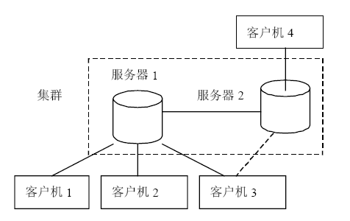
集群原理图示

Slide 32
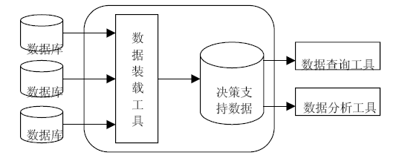
数据仓库结构体系图示

Slide 33
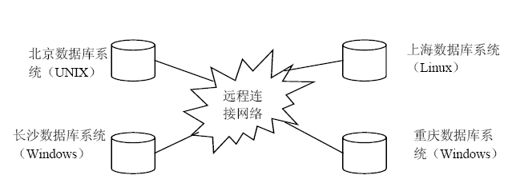
分布式图示

Slide 34
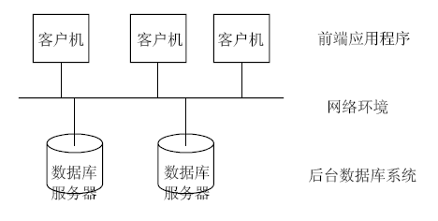
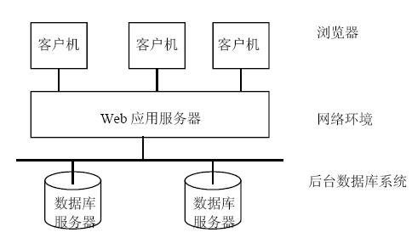
Oracle工作的两种模式
C/S模式
B/S模式

Slide 35
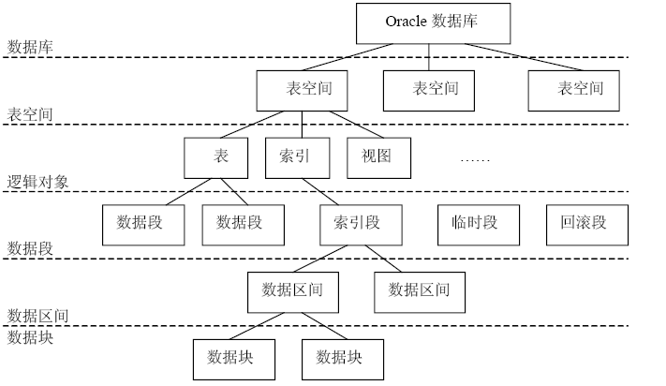
Oracle数据管理逻辑结构

Slide 36
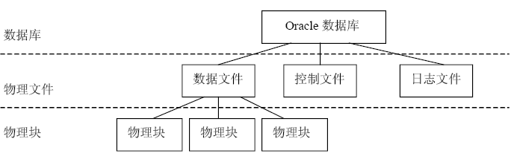
Oracle的数据存储结构

Slide 37
Oracle的文件类型
数据文件 DBF
日志文件 LOG
控制文件 CTL

Slide 38
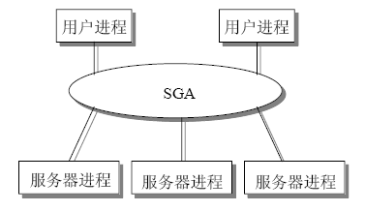
Oracle的内存结构
SGA
  系统全局区
PGA
  程序全局区,为单个用户分配的专用内存区域,不能共享

Slide 39
Oracle的数据进程结构
客户进程
  Sql/plus
  企业管理器
服务器进程
  系统监控进程（SMON） 系统启动时执行恢复工作
  进程监视进程(PMON) 用于恢复失败的用户进程
  数据库写入进程(DBWR)
  日志写入进程(LGWR)
  归档进程(ARCH) 当服务器以归档方式运行时调用该进程完成日志归档
  检查点进程(CKPT) 标示检查点，用于减少数据库恢复的时间
  恢复进程(RECO) 用于分布式数据库中的失败处理
  锁进程(LCKn) 在并行服务器模式下确保数据的一致性
  快照进程(SNPn) 进行快照刷新
  调度进程(Dnnn) 负责把用户进程路由到可用的服务器进程进行处理

Slide 40
Oracle默认的表空间
CWMLITE 用于联机分析处理
DRSYS 用于存放与工作空间设置有关的信息
EXAMPLE 实例表空间，存放实例信息
INDEX 索引表空间
SYSTEM 系统表空间，存放表空间名称，所含数据文件等管理信息
TEMP 临时表空间，存放临时表
TOOLS 工具表空间存放数据库工具软件所需的数据库对象，
UNDOTBS 回滚表空间，存放数据库恢复信息
USERS 用户表空间，存放用户私有信息

Slide 41
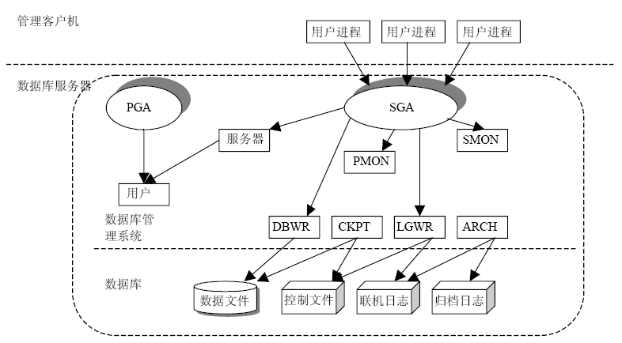
Oracle数据总体结构

Slide 42
SQL

Slide 43
内容
数据类型
Select
Insert into
Update
Delete from

Slide 44
SQL的构成
Data Definition Language (DDL)
Data Manipulation Language (DML)

Slide 45
SQL的历史
In the early 1970s, an IBM research fellow named Dr. E. F. Codd endeavored to apply the rigors of mathematics to the then-untamed world of data storage and retrieval. Among other things, the System/R team developed a simplified version of DSL called SQUARE, which was later renamed SEQUEL, and finally renamed SQL.
By the mid 1980s, SQL had gathered sufficient momentum in the marketplace to warrant oversight by the American National Standards Institute (ANSI). ANSI released its first SQL standard in 1986, followed by updates in 1989, 1992, 1999, and 2003. There will undoubtedly be further refinements in the future.

Slide 46
常用Oracle的数据类型
Char(length)
Varchar2(length)
Date
Integer
Number(pricision,scale)
BINARY_FLOAT
BINARY_DOUBLE

Slide 47
登录oracle
Sqlplus scott/tiger
Sqlpus /nolog
Connect scott/tiger

Slide 48
查阅当前方案中表的情况
查看系统表结构
  Desc adb_tables;
查找当前方案中用户表
  Select table_name from dba_tables where owner=‘方案名’

Slide 49
单表查询
select * from scott.emp;

Slide 50
查询指定字段
select empno,ename,job from scott.emp

Slide 51
Distinct的使用
select distinct job from scott.emp

Slide 52
单条件查询
select empno,ename,job from scott.emp where job='MANAGER‘
select empno,ename,sal from scott.emp where sal<=2500

Slide 53
组合条件查询
select empno,ename,job from scott.emp where job>='CLERK' and sal<=2000
select empno,ename,job from scott.emp where job>='CLERK' or sal<=2000
select empno,ename,job from scott.emp where not job='CLERK'

Slide 54
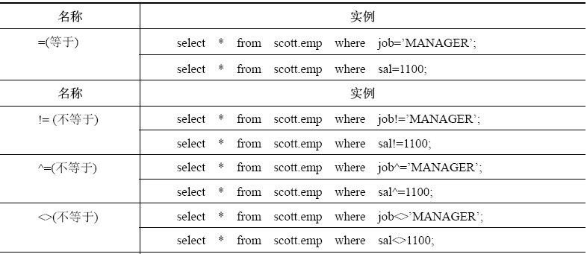
关系运算符号

Slide 55
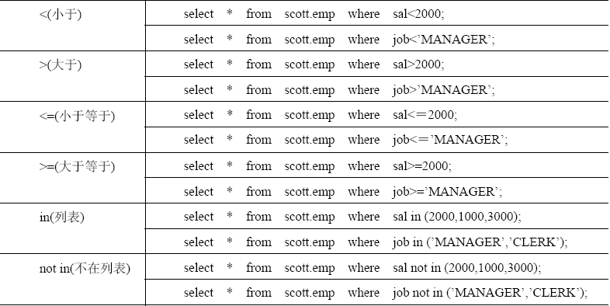

Slide 56
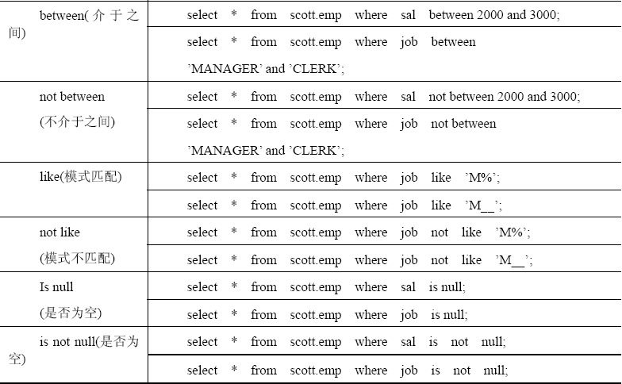

Slide 57
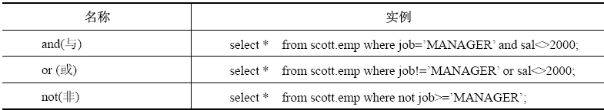
逻辑运算符号

Slide 58
排序查找
select empno,ename,job from scott.emp where job<='CLERK' order by job asc,sal desc

Slide 59
分组查询
select empno,ename,job,sal from scott.emp group by job,empno,ename,sal having sal<=2000
select empno,ename,job,sal from scott.emp where sal<=2000 group by job,empno,ename,sal
Having只能配合group by使用

Slide 60
字段运算查询
select empno,ename,sal,mgr,sal+mgr from scott.emp

Slide 61
变换查询显示
select empno 编号,ename 姓名,job 工作,sal 薪水 from scott.emp

Slide 62
多表查询
select emp.empno,emp.ename,emp.deptno,dept.dname,dept.loc from scott.emp,scott.dept;
多表关联查询
  select emp.empno, emp.ename, emp.deptno, dept.dname,dept.loc from scott.emp,scott.dept where scott.emp.deptno=scott.dept.deptno;
多表关联条件查询
  select emp.empno, emp.ename, emp.deptno, dept.dname,dept.loc from scott.emp,scott.dept where scott.emp.deptno!=scott.dept.deptno and scott.emp.deptno=10;

Slide 63
嵌套子查询
简单嵌套查询
  select emp.empno,emp.ename,emp.job,emp.sal from scott.emp where sal>=(select sal from scott.emp where ename='WARD');
IN嵌套
  select emp.empno,emp.ename,emp.job,emp.sal from scott.emp where sal in (select sal from scott.emp where ename='WARD');
Any嵌套
  select emp.empno,emp.ename,emp.job,emp.sal from scott.emp where sal >any(select sal from scott.emp where job='MANAGER');

Slide 64
带some的嵌套[同any]
  select emp.empno,emp.ename,emp.job,emp.sal from scott.emp where sal =some(select sal from scott.emp where job='MANAGER');
带all的嵌套
  select emp.empno,emp.ename,emp.job,emp.sal from scott.emp where sal >all(select sal from scott.emp where job='MANAGER');
带exists的嵌套
  select emp.empno,emp.ename,emp.job,emp.sal from scott.emp,scott.dept where exists (select * from scott.emp where scott.emp.deptno=scott.dept.deptno);

Slide 65
Union操作
(select deptno from scott.emp) union (select deptno from scott.dept);

Slide 66
Intersect操作
(select deptno from scott.emp) intersect (select deptno from scott.dept);

Slide 67
Minus操作
(select deptno from scott.dept) minus (select deptno from scott.emp);

Slide 68
函数使用
Ceil
Floor
Mod
Power
Round
Sign
Avg
Count
Min
Max
Sum

Slide 69
Insert into
单行插入
多行插入
表间复制
参考提供的代码

Slide 70
数据删除
Delete from
  删除指定记录
  删除全表记录

Slide 71
数据更新
简单修改
嵌套修改
参考提供的代码

Slide 72
Sqlplus的使用

Slide 73
执行一个SQL脚本文件
start file_name
@ file_name

Slide 74
常见命令
对当前的输入进行编辑
  Edit
重新运行上一次运行的sql语句
  /
将显示的内容输出到指定文件
  SPOOL file_name
关闭spool输出
  SPOOL OFF
  只有关闭spool输出，才会在输出文件中看到输出的内容

Slide 75
COL命令
主要格式化列的显示形式。
该命令有许多选项，具体如下：
COL[UMN] [{ column|expr} [ option ...]]
Option选项可以是如下的子句:
ALI[AS] alias
CLE[AR]
FOLD_A[FTER]
FOLD_B[EFORE]
FOR[MAT] format
HEA[DING] text
JUS[TIFY] {L[EFT]|C[ENTER]|C[ENTRE]|R[IGHT]}
LIKE { expr|alias}
NEWL[INE]
NEW_V[ALUE] variable
NOPRI[NT]|PRI[NT]
NUL[L] text
OLD_V[ALUE] variable
ON|OFF
WRA[PPED]|WOR[D_WRAPPED]|TRU[NCATED]

Slide 76
Col的使用(1/4)
改变缺省的列标题
  col LOC heading location
将列名ENAME改为新列名EMPLOYEE NAME并将新列名放在两行上：
  COLUMN ENAME HEADING ’Employee|Name’
改变列的显示长度：
  col ename format a40
设置列标题的对齐方式 JUS[TIFY] {L[EFT]|C[ENTER]|C[ENTRE]|R[IGHT]}
  col ename justify center
不让一个列显示在屏幕上 NOPRI[NT]|PRI[NT]
  col job noprint

Slide 77
Col的使用(2/4)
格式化NUMBER类型列的显示：
  COLUMN SAL FORMAT $99,999
显示列值时，如果列值为NULL值，用text值代替NULL值
COMM NUL[L] text
  COL COMM NUL[L] text
设置一个列的回绕方式
WRA[PPED]|WOR[D_WRAPPED]|TRU[NCATED]
  SQL>COL COL1 FORMAT A5
  SQL>COL COL1 WRAPPED
  COL COL1 WORD_WRAPPED
显示列的当前的显示属性值
  COLUMN column_name
将所有列的显示属性设为缺省值
  CLEAR COLUMNS

Slide 78
Col的使用(3/4)
屏蔽掉一个列中显示的相同的值 BREAK ON break_column
  BREAK ON DEPTNO
  SELECT DEPTNO, ENAME, SAL FROM EMP WHERE SAL < 2500 ORDER BY DEPTNO;
在上面屏蔽掉一个列中显示的相同的值的显示中，每当列值变化时在值变化之前插入n个空行。 BREAK ON break_column SKIP n
  BREAK ON DEPTNO SKIP 1
显示对BREAK的设置
  BREAK

Slide 79
Col的使用(4/4)
删除BREAKS的设置
  CLEAR BREAKS

Slide 80
Set 命令
该命令包含许多子命令：
SET system_variable value
system_variable value 可以是如下的子句之一：
APPI[NFO]{ON|OFF|text}
ARRAY[SIZE] {15|n}
AUTO[COMMIT]{ON|OFF|IMM[EDIATE]|n}
AUTOP[RINT] {ON|OFF}
AUTORECOVERY [ON|OFF]
AUTOT[RACE] {ON|OFF|TRACE[ONLY]} [EXP[LAIN]] [STAT[ISTICS]]
BLO[CKTERMINATOR] {.|c}
CMDS[EP] {;|c|ON|OFF}
COLSEP {_|text}
COM[PATIBILITY]{V7|V8|NATIVE}
CON[CAT] {.|c|ON|OFF}
COPYC[OMMIT] {0|n}
COPYTYPECHECK {ON|OFF}
DEF[INE] {&|c|ON|OFF}
DESCRIBE [DEPTH {1|n|ALL}][LINENUM {ON|OFF}][INDENT {ON|OFF}]
ECHO {ON|OFF}
EDITF[ILE] file_name[.ext]
EMB[EDDED] {ON|OFF}
ESC[APE] {|c|ON|OFF}

Slide 81
FEED[BACK] {6|n|ON|OFF}
FLAGGER {OFF|ENTRY |INTERMED[IATE]|FULL}
FLU[SH] {ON|OFF}
HEA[DING] {ON|OFF}
HEADS[EP] {||c|ON|OFF}
INSTANCE [instance_path|LOCAL]
LIN[ESIZE] {80|n}
LOBOF[FSET] {n|1}
LOGSOURCE [pathname]
LONG {80|n}
LONGC[HUNKSIZE] {80|n}
MARK[UP] HTML [ON|OFF] [HEAD text] [BODY text] [ENTMAP {ON|OFF}] [SPOOL
{ON|OFF}] [PRE[FORMAT] {ON|OFF}]
NEWP[AGE] {1|n|NONE}
NULL text
NUMF[ORMAT] format
NUM[WIDTH] {10|n}
PAGES[IZE] {24|n}
PAU[SE] {ON|OFF|text}
RECSEP {WR[APPED]|EA[CH]|OFF}
RECSEPCHAR {_|c}
SERVEROUT[PUT] {ON|OFF} [SIZE n] [FOR[MAT] {WRA[PPED]|WOR[D_
WRAPPED]|TRU[NCATED]}]
SHIFT[INOUT] {VIS[IBLE]|INV[ISIBLE]}

Slide 82
SHOW[MODE] {ON|OFF}
SQLBL[ANKLINES] {ON|OFF}
SQLC[ASE] {MIX[ED]|LO[WER]|UP[PER]}
SQLCO[NTINUE] {> |text}
SQLN[UMBER] {ON|OFF}
SQLPRE[FIX] {#|c}
SQLP[ROMPT] {SQL>|text}
SQLT[ERMINATOR] {;|c|ON|OFF}
SUF[FIX] {SQL|text}
TAB {ON|OFF}
TERM[OUT] {ON|OFF}
TI[ME] {ON|OFF}
TIMI[NG] {ON|OFF}
TRIM[OUT] {ON|OFF}
TRIMS[POOL] {ON|OFF}
UND[ERLINE] {-|c|ON|OFF}
VER[IFY] {ON|OFF}
WRA[P] {ON|OFF}

Slide 83
Set的使用
1). 设置当前session是否对修改的数据进行自动提交
SQL>SET AUTO[COMMIT] {ON|OFF|IMM[EDIATE]| n}
2)．在用start命令执行一个sql脚本时，是否显示脚本中正在执行的SQL语句
SQL> SET ECHO {ON|OFF}
3).是否显示当前sql语句查询或修改的行数
SQL> SET FEED[BACK] {6|n|ON|OFF}
默认只有结果大于6行时才显示结果的行数。如果set feedback 1 ，则不管查询到多少行都返回。当为off 时，一律不显示查询的行数
4).是否显示列标题
SQL> SET HEA[DING] {ON|OFF}
当set heading off 时，在每页的上面不显示列标题，而是以空白行代替
5).设置一行可以容纳的字符数
SQL> SET LIN[ESIZE] {80|n}
如果一行的输出内容大于设置的一行可容纳的字符数，则折行显示。

Slide 84
6).设置页与页之间的分隔
SQL> SET NEWP[AGE] {1|n|NONE}
当set newpage 0 时，会在每页的开头有一个小的黑方框。
当set newpage n 时，会在页和页之间隔着n个空行。
当set newpage none 时，会在页和页之间没有任何间隔。
7).显示时，用text值代替NULL值
SQL> SET NULL text
8).设置一页有多少行数
SQL> SET PAGES[IZE] {24|n}
如果设为0，则所有的输出内容为一页并且不显示列标题
9).是否显示用DBMS_OUTPUT.PUT_LINE包进行输出的信息。
SQL> SET SERVEROUT[PUT] {ON|OFF}
在编写存储过程时，我们有时会用dbms_output.put_line将必要的信息输出，以便对存储过程进行调试，只有将serveroutput变量设为on后，信息才能显示在屏幕上。

Slide 85
10).当SQL语句的长度大于LINESIZE时，是否在显示时截取SQL语句。
SQL> SET WRA[P] {ON|OFF}
当输出的行的长度大于设置的行的长度时（用set linesize n命令设置），当set wrap on时，输出行的多于的字符会另起一行显示，否则，会将输出行的多于字符切除，不予显示。
11).是否在屏幕上显示输出的内容，主要用与SPOOL结合使用。
SQL> SET TERM[OUT] {ON|OFF}
在用spool命令将一个大表中的内容输出到一个文件中时，将内容输出在屏幕上会耗费大量的时间，设置set termspool off后，则输出的内容只会保存在输出文件中，不会显示在屏幕上，极大的提高了spool的速度。
12).将SPOOL输出中每行后面多余的空格去掉
SQL> SET TRIMS[OUT] {ON|OFF}

Slide 86
13)显示每个sql语句花费的执行时间
set TIMING {ON|OFF}
14．修改sql buffer中的当前行中，第一个出现的字符串
C[HANGE] /old_value/new_value
SQL> l
1* select * from dept
SQL> c/dept/emp
1* select * from emp
15．编辑sql buffer中的sql语句
EDI[T]
16．显示sql buffer中的sql语句，list n显示sql buffer中的第n行，并使第n行成为当前行
L[IST] [n]

Slide 87
18．将指定的文本加到sql buffer的当前行后面
A[PPEND]
SQL> select deptno,
2 dname
3 from dept;
SQL> L 2
2* dname
SQL> a ,loc
2* dname,loc
SQL> L
1 select deptno,
2 dname,loc
3* from dept

Slide 88
19．将sql buffer中的sql语句保存到一个文件中
SAVE file_name
20．将一个文件中的sql语句导入到sql buffer中
GET file_name
21．再次执行刚才已经执行的sql语句
RUN 或 /
22．执行一个存储过程
EXECUTE procedure_name
23．在sql*plus中连接到指定的数据库
CONNECT user_name/passwd@db_alias
24．设置每个报表的顶部标题
TTITLE
25．设置每个报表的尾部标题
BTITLE

Slide 89
26．写一个注释
REMARK [text]
27．将指定的信息或一个空行输出到屏幕上
PROMPT [text]
28．将执行的过程暂停，等待用户响应后继续执行
PAUSE [text]
Sql>PAUSE Adjust paper and press RETURN to continue.

Slide 90
29．将一个数据库中的一些数据拷贝到另外一个数据库（如将一个表的数据拷贝到另一个数据库）
COPY {FROM database | TO database | FROM database TO database}
{APPEND|CREATE|INSERT|REPLACE} destination_table
[(column, column, column, ...)] USING query
sql>COPY FROM SCOTT/TIGER@HQ TO JOHN/CHROME@WEST
create emp_temp
USING SELECT * FROM EMP

Slide 91
30．不退出sql*plus，在sql*plus中执行一个操作系统命令：
HOST
Sql> host hostname
该命令在windows下可能被支持。
31．在sql*plus中，切换到操作系统命令提示符下，运行操作系统命令后，可以再次切换回sql*plus：
!
sql>!
$hostname
$exit
sql>
该命令在windows下不被支持。

Slide 92
32．显示sql*plus命令的帮助
  HELP
显示sql*plus系统变量的值或sql*plus环境变量的值
  Syntax:SHO[W] option
  ALL
  BTI[TLE]
  ERR[ORS] [{FUNCTION|PROCEDURE|PACKAGE|PACKAGE BODY|
  TRIGGER|VIEW|TYPE|TYPE BODY} [schema.]name]
  LNO
  PARAMETERS [parameter_name]
  PNO
  REL[EASE]
  REPF[OOTER]
  REPH[EADER]
  SGA
  SPOO[L]
  SQLCODE
  TTI[TLE]
  USER

Slide 93
Show的例子
1) . 显示当前环境变量的值：
Show all
2) . 显示当前在创建函数、存储过程、触发器、包等对象的错误信息
Show error
当创建一个函数、存储过程等出错时，变可以用该命令查看在那个地方出错及相应的出错信息，进行修改后再次进行编译。
3) . 显示初始化参数的值：
show PARAMETERS [parameter_name]
4) . 显示数据库的版本：
show REL[EASE]
5) . 显示SGA的大小
show SGA
6). 显示当前的用户名
show user

Slide 94
PL/Sql

Slide 95
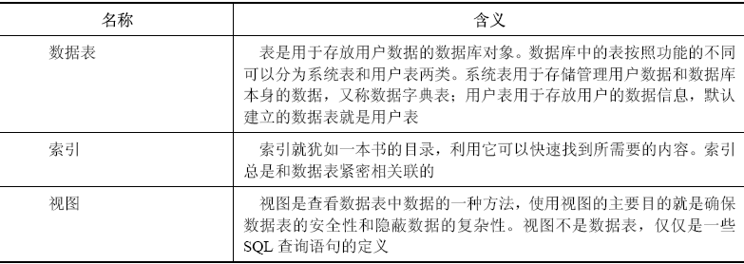
数据方案对象

Slide 96
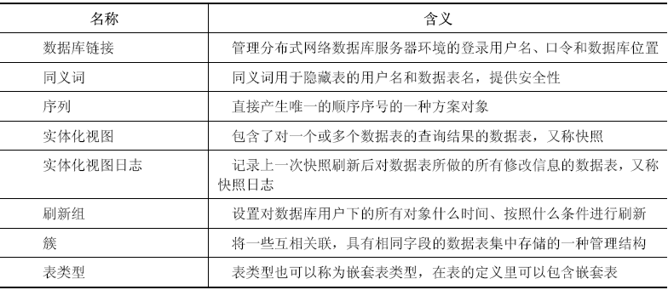
管理方案对象

Slide 97
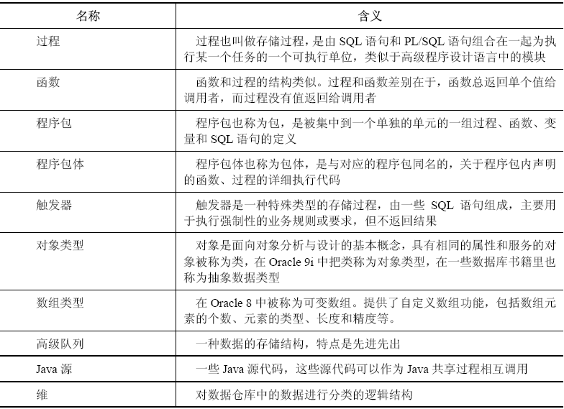
编程方案对象

Slide 98
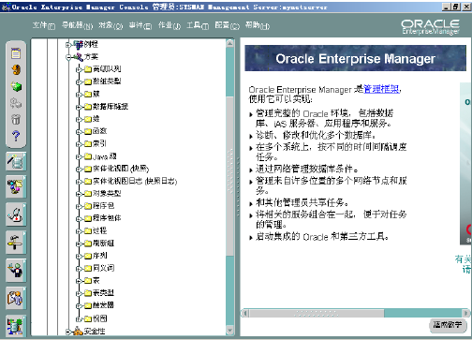
查看方案对象

Slide 99
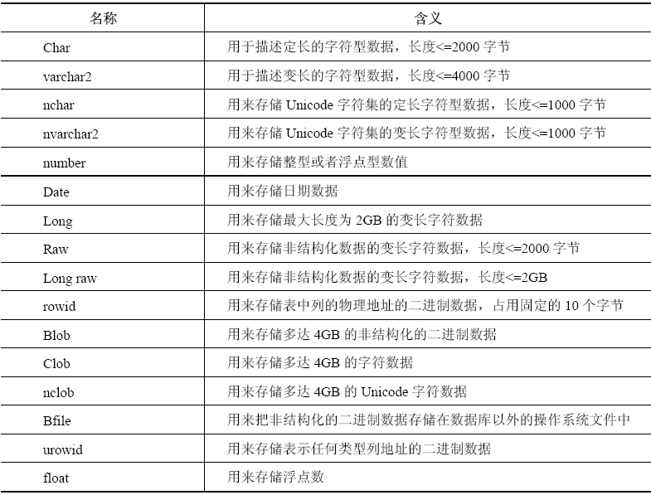
Oracle的标量数据类型

Slide 100
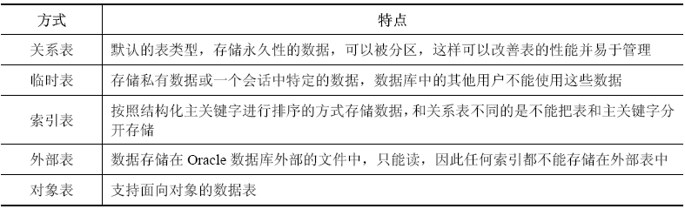
数据 表类型

Slide 101
创建表
CREATE TABLE "SCOTT"."DIRECTOR" (
"DIRECTOR_ID" NUMBER(6) NOT NULL,
"NAME" VARCHAR2(10) NOT NULL,
"ZHICHENG" VARCHAR2(20) NOT NULL,
"ZHIWU" VARCHAR2(20) NOT NULL,
CONSTRAINT "导师编号主码" PRIMARY KEY("DIRECTOR_ID")
USING INDEX);

Slide 102
CREATE TABLE "SCOTT"."STUDENT" (
"STUDENT_ID" NUMBER(8) NOT NULL,
"NAME" VARCHAR2(10) NOT NULL,
"PROFESSIONAL" VARCHAR2(10) NOT NULL,
"BIRTHDAY" DATE NOT NULL,
"DIRECTOR_ID" NUMBER(6) NOT NULL,
CONSTRAINT "研究生编号主码" PRIMARY KEY("STUDENT_ID")
USING INDEX,
CONSTRAINT "导师编号外码" FOREIGN KEY("DIRECTOR_ID")
REFERENCES "SCOTT"."DIRECTOR"("DIRECTOR_ID"));

Slide 103
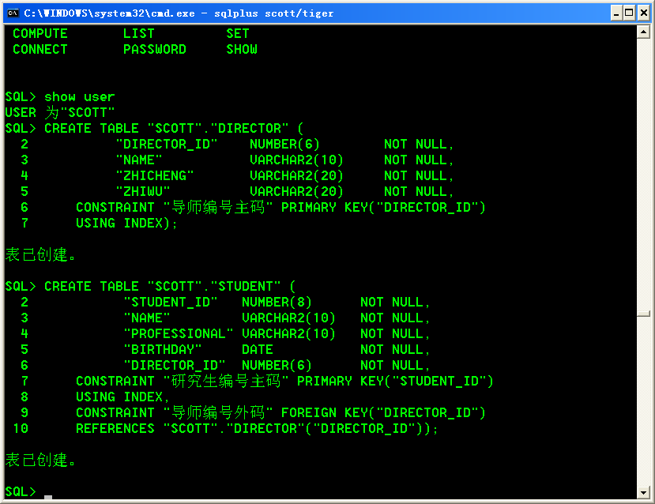

Slide 104
修改表
修改数据类型长度
  ALTER TABLE "SCOTT"."DIRECTOR" MODIFY("NAME" VARCHAR2(12))
修改字段名
  ALTER TABLE "SCOTT"."DIRECTOR" RENAME COLUMN "ZHIWU" TO "ZHIWU_1“
删除列
  ALTER TABLE "SCOTT"."DIRECTOR" DROP ("ZHIWU") CASCADE CONSTRAINTS
添加列
  ALTER TABLE "SCOTT"."DIRECTOR"
  ADD ("REAMRK" VARCHAR2(10) NOT NULL) ;

Slide 105
插入数据
INSERT INTO "SCOTT"."DIRECTOR" ("DIRECTOR_ID" ,"NAME" ,"ZHICHENG" ,"ZHIWU" ) VALUES (200201 ,'张三丰' ,'博导' ,'系主任');
INSERT INTO "SCOTT"."DIRECTOR" ("DIRECTOR_ID" ,"NAME" ,"ZHICHENG" ,"ZHIWU" ) VALUES (200202 ,'张翠山' ,'硕导' ,'室主任');
INSERT INTO "SCOTT"."DIRECTOR" ("DIRECTOR_ID" ,"NAME" ,"ZHICHENG" ,"ZHIWU" ) VALUES (200203 ,'张无忌' ,'硕导' ,'所主任' );
INSERT INTO "SCOTT"."DIRECTOR" ("DIRECTOR_ID" ,"NAME" ,"ZHICHENG" ,"ZHIWU" ) VALUES (200204 ,'宋远桥' ,'博导' ,'系副主任' );

Slide 106
查询数据
select * from scott.student;

Slide 107
更新数据
UPDATE "SCOTT"."STUDENT"
SET DIRECTOR_ID = 200204
WHERE STUDENT_ID = 20030103;

Slide 108
删除数据
DELETE FROM "SCOTT"."STUDENT"
WHERE STUDENT_ID = 20030101;
truncate table scott.director drop storage;

Slide 109
删除数据表
DROP TABLE SCOTT.DIRECTOR CASCADE CONSTRAINTS;

Slide 110
创建索引
CREATE INDEX "SCOTT"."INNN" ON "SCOTT"."BONUS" ("JOB")
CREATE INDEX "SCOTT"."姓名字段索引" ON "SCOTT"."STUDENT"("NAME") TABLESPACE "INDX"

Slide 111
视图
CREATE OR REPLACE VIEW "SCOTT"."STUDENT数据表视图" AS select student_id,name from scott.student WITH READ ONLY

Slide 112
查询视图
select "SCOTT"."STUDENT数据表视图"."STUDENT_ID", "SCOTT"."STUDENT数据表视图"."NAME“ from "SCOTT"."STUDENT数据表视图"

Slide 113
约束条件
ALTER TABLE "SCOTT"."STUDENT" ADD (CONSTRAINT "研究生编号检查约束条件“ CHECK(student_id>=20020101 and student_id<=20030909))

Slide 114
测试约束
INSERT INTO "SCOTT"."STUDENT" ("STUDENT_ID" ,"NAME" ,"PROFESSIONAL" ,"BIRTHDAY" ,"DIRECTOR_ID" )
VALUES (20010101 ,'纪晓芙' ,'软件工程' ,TO_DATE('15-7月 -1971', 'dd-Mon-yyyy HH:MI:SS AM') ,200201);

Slide 115
SQL编程

Slide 116
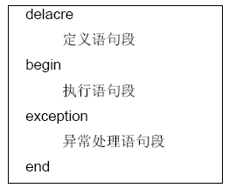
PL/SQL程序结构
定义部分
程序部分
异常处理部分
  可以省略

Slide 117
定义常量
declare
pi constant number(9):=3.1415926;
begin
commit;
end;

Slide 118
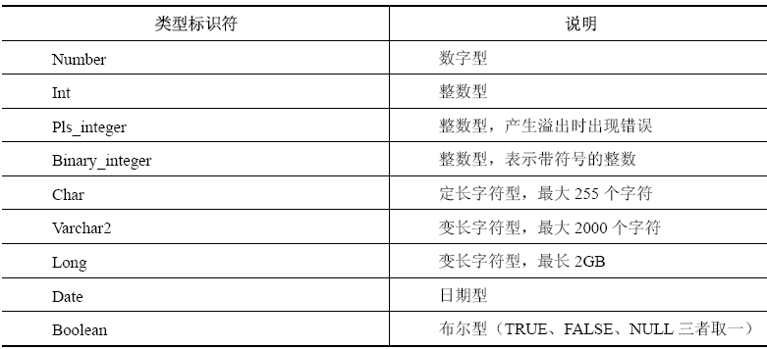
基本数据类型

Slide 119
定义变量
语法
declare
age number(3):=26;
begin
commit;
end;

Slide 120
复合数据变量
%type
Declare
mydate tempuser.testtable.currentdate%type;
begin
commit;
end;

Slide 121
记录类型变量
set serveroutput on
declare
type myrecord is record(
myrecordnumber int,
mycurrentdate date);
srecord myrecord;
begin
select * into srecord from tempuser.testtable where recordnumber=68;
dbms_output.put_line(srecord.mycurrentdate);
end;

Slide 122
%rowtype
%type获取字段的类型
%rowtype获取记录的类型
Declare
mytable testtable%rowtype;
begin
select * into mytable
from tempuser.testtable
where recordnumber=88;
dbms_output.put_line(mytable.currentdate);
end;

Slide 123

定义一维表类型变量
表类型变量与数据表是不同的概念:
  Declare
  type tabletype1 is table of varchar2(4) index by binary_integer;
  type tabletype2 is table of tempuser.testtable.recordnumber%type index by binary_integer;
  table1 tabletype1;
  table2 tabletype2;
  begin
  table1(1):='大学';
  table1(2):='大专';
  table2(1):=88;
  table2(2):=55;
  dbms_output.put_line(table1(1)||table2(1));
  dbms_output.put_line(table1(2)||table2(2));
  end;

Slide 124
多维表类型 变量
Declare
type tabletype1 is table of testtable%rowtype index by binary_integer;
table1 tabletype1;
begin
select * into table1(60)
from tempuser.testtable
where recordnumber=60;
dbms_output.put_line(table1(60).recordnumber||table1(60).currentdate);
end;

Slide 125
表类型变量的属性
set serveroutput on
Declare
type tabletype1 is table of varchar2(9) index by binary_integer;
table1 tabletype1;
begin
table1(1):='成都市';
table1(2):='北京市';
table1(3):='青岛市';
dbms_output.put_line('总记录数：'||to_char(table1.count));
dbms_output.put_line('第一条记录：'||table1.first);
dbms_output.put_line('最后条记录：'||table1.last);
dbms_output.put_line('第二条的前一条记录：'||table1.prior(2));
dbms_output.put_line('第二条的后一条记录：'||table1.next(2));
end;

Slide 126
数值表达式
set serveroutput on
Declare
result integer;
begin
result:=10+3*4-20+5**2;
dbms_output.put_line('运算结果是：'||to_char(result));
end;

Slide 127
字符表达式
||

Slide 128
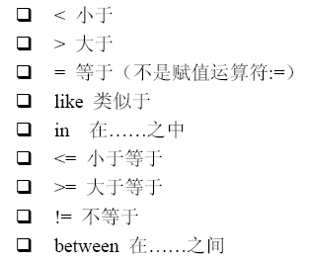
关系表达式
关系表达式与SQL中一样

Slide 129
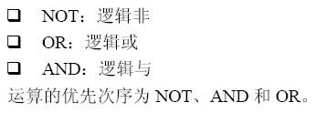
逻辑表达式

Slide 130
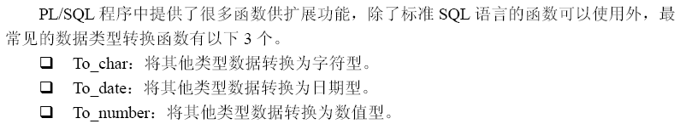
函数

Slide 131
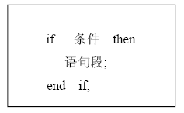
if流程控制
set serveroutput on
declare
number1 integer:=90;
number2 integer:=60;
begin
if number1>=number2 then
dbms_output.put_line('number1大于等于number2');
end if;
end;

Slide 132
set serveroutput on
declare
number1 integer:=80;
number2 integer:=90;
begin
if number1>=number2 then
dbms_output.put_line('number1大于等于number2');
else
dbms_output.put_line('number1小于number2');
end if;
end;

Slide 133
set serveroutput on
declare
number1 integer:=80;
number2 integer:=90;
begin
if number1<=number2 then
if number1=number2 then
dbms_output.put_line('number1等于number2');
else
dbms_output.put_line('number1小于number2');
end if;
else
dbms_output.put_line('number1大于number2');
end if;
end;

Slide 134
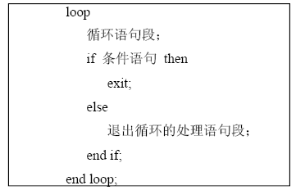
loop

Slide 135
set serveroutput on
declare
number1 integer:=80;
number2 integer:=90;
i integer:=0;
begin
loop
number1:=number1+1;
if number1=number2 then
exit;
else
i:=i+1;
end if;
end loop;
dbms_output.put_line('共循环次数:'||to_char(i));
end;

Slide 136
set serveroutput on
declare
number1 integer:=80;
number2 integer:=90;
i integer:=0;
begin
loop
number1:=number1+1;
i:=i+1;
exit when number1=number2;
end loop;
dbms_output.put_line('共循环次数:'||to_char(i));
end;

Slide 137
while
set serveroutput on
declare
number1 integer:=80;
number2 integer:=90;
i integer:=0;
begin
while number1<number2 loop
number1:=number1+1;
i:=i+1;
end loop;
dbms_output.put_line('共循环次数:'||to_char(i));
end;

Slide 138
事务处理
事务的自动提交设置
  Set auto off
Rollback
  select * from scott.emp;
  delete from scott.emp;
  rollback;

Slide 139
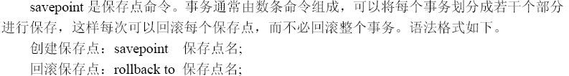
Savepoint点
insert into scott.emp(empno,ename,sal) values(9000,'wang',2500);
savepoint insertpoint;
rollback to insertpoint;

Slide 140

游标
set serveroutput on
declare
tempsal scott.emp.sal%type;
cursor mycursor is
select * from scott.emp
where sal>tempsal;
begin
tempsal:=800;
open mycursor;
end;

Slide 141
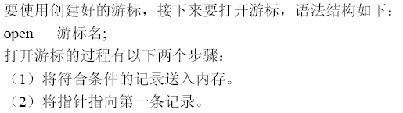
打开游标

Slide 142
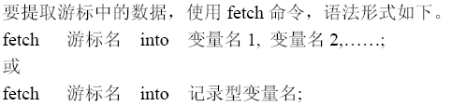
提取游标数据
set serveroutput on
declare
tempsal scott.emp.sal%type;
cursor mycursor is
select * from scott.emp
where sal>tempsal;
cursorrecord mycursor%rowtype;
begin
tempsal:=800;
open mycursor;
fetch mycursor into cursorrecord;
dbms_output.put_line(to_char(cursorrecord.deptno));
end;

Slide 143

关闭游标

Slide 144
游标属性
%isopen属性
set serveroutput on
declare
tempsal scott.emp.sal%type;
cursor mycursor is
select * from scott.emp
where sal>tempsal;
cursorrecord mycursor%rowtype;
begin
tempsal:=800;
if mycursor%isopen then
fetch mycursor into cursorrecord;
dbms_output.put_line(to_char(cursorrecord.deptno));
else
dbms_output.put_line('游标没有打开！');
end if;
end;

Slide 145
%found属性
set serveroutput on
declare
tempsal scott.emp.sal%type;
cursor mycursor is
select * from scott.emp
where sal>tempsal;
cursorrecord mycursor%rowtype;
begin
tempsal:=800;
open mycursor;
fetch mycursor into cursorrecord;
if mycursor%found then
dbms_output.put_line(to_char(cursorrecord.deptno));
else
dbms_output.put_line('没有数据！');
end if;
end;

Slide 146
%notfound
set serveroutput on
declare
tempsal scott.emp.sal%type;
cursor mycursor is
select * from scott.emp
where sal>tempsal;
cursorrecord mycursor%rowtype;
begin
tempsal:=800;
open mycursor;
fetch mycursor into cursorrecord;
if mycursor%notfound then
dbms_output.put_line(to_char(cursorrecord.deptno));
else
dbms_output.put_line('发现数据！');
end if;
end;

Slide 147
%rowcount
Set serveroutput on
declare
tempsal scott.emp.sal%type;
cursor mycursor is
select * from scott.emp
where sal>tempsal;
cursorrecord mycursor%rowtype;
begin
tempsal:=800;
open mycursor;
fetch mycursor into cursorrecord;
dbms_output.put_line(to_char(mycursor%rowcount));
end;

Slide 148
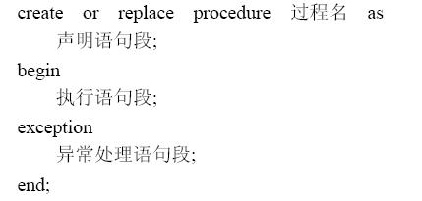
创建过程
语法

Slide 149
set serveroutput on
create or replace procedure tempuser.tempprocedure as
tempdate tempuser.testtable.currentdate%type;
begin
select currentdate
into tempdate
from testtable
where recordnumber=88;
dbms_output.put_line(to_char(tempdate));
end;

Slide 150

执行过程
set serveroutput on
begin
tempuser.tempprocedure;
end;

Slide 151
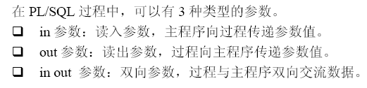
带参数的过程

Slide 152
Set serveroutput on
create or replace procedure scott.tempprocedure(
tempdeptno in scott.dept.deptno%type,
tempdname out scott.dept.dname%type,
temploc in out scott.dept.loc%type)as
loc1 scott.dept.loc%type;
dname1 scott.dept.dname%type;
begin
select loc into loc1
from scott.dept
where deptno=tempdeptno;
select dname into dname1
from scott.dept
where deptno=tempdeptno;
temploc:='地址:'||loc1;
tempdname:='姓名'||dname1;
end;

Slide 153
使用带参数的存储过程
set serveroutput on
declare
myno scott.dept.deptno%type;
mydname scott.dept.dname%type;
myloc scott.dept.loc%type;
begin
myno:=10;
mydname:='';
myloc:='';
scott.tempprocedure(myno,mydname,myloc);
dbms_output.put_line(myno);
dbms_output.put_line(mydname);
dbms_output.put_line(myloc);
end;

Slide 154
异常处理
区别错误与异常
  ORACLE中错误可以触发异常
  set serveroutput on
  declare
  tempno integer:=100;
  begin
  tempno=tempno+1;
  end;

Slide 155

定义异常

Slide 156
触发异常
Raise 异常名

Slide 157
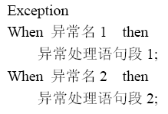
处理异常

Slide 158
异常例子
set serveroutput on
declare
salaryerror exception;
tempsal scott.emp.sal%type;
begin
select sal into tempsal
from scott.emp
where empno=7566;
if tempsal<900 or tempsal>2600 then
raise salaryerror;
end if;
exception
when salaryerror then
dbms_output.put_line('薪水超出范围');
end;

